Slide 1
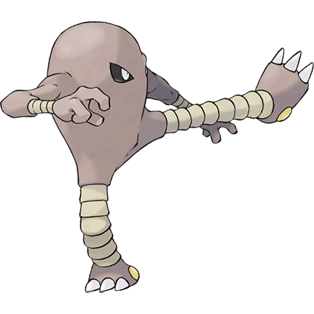
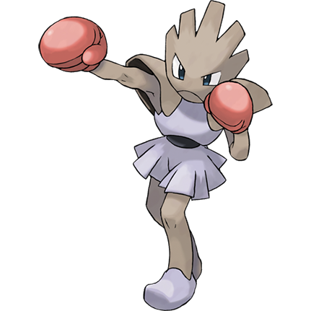


홍수몬과 함께하는
Kernel-based Learning
연구 계획서
고려대학교 산업경영공학과
2022021444 석사과정 1학기 김 홍범
2022021437 석사과정 1학기 최 수호
Data Analytics and
Healthcare Systems LAB

Slide 2
CONTENTS
1. Support Vector Machine(SVM)
2. Support Vector Regression(SVR)
3. References

Slide 3
01
Support Vector Machine(SVM)
SVM이란?
데이터를 분류하는 최적(margin을 최대화) 하는 선을 찾는 것
Soft-margin
SVM
Linear
Regression
SVM
Margin을 이용하여 초평면(hyper plane)을 생성해 분류
Hard-margin
SVM

Slide 4
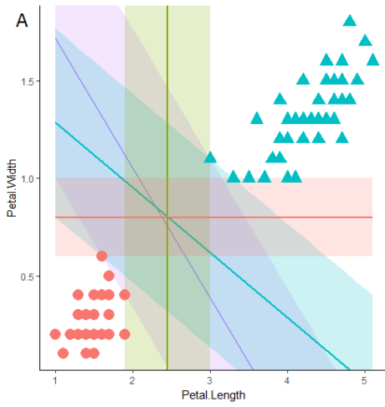
01
Support Vector Machine(SVM)
어떤 선이 가장 좋은 선일까?
3
2
1

Slide 5
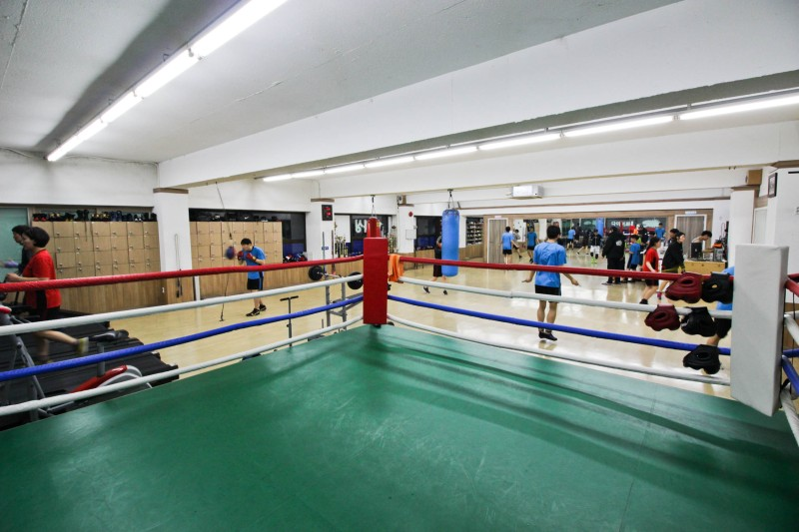
01
Support Vector Machine(SVM)
1번이 정답이닷
아니 2번이다 애송이~

Slide 6
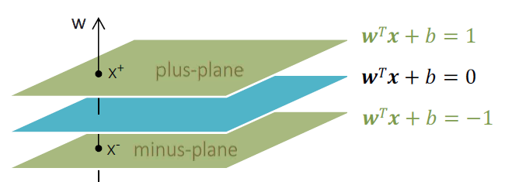
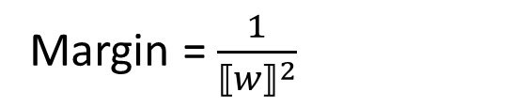
01
Support Vector Machine(SVM)
왜 1번 선이 좋은 선일까요?
1
margin
margin
Margin = $\frac{1}{{⟦w⟧}^{2}}$

Slide 7
01
Support Vector Machine(SVM)
마진의 최대화가 정말 좋은 경계면을 만들 수 있을까?
Shatter 및 구조적 복합도를 계산하면 가능하지

Slide 8
01
Support Vector Machine(SVM)
Shatter
A set of points is said to be shattered by a class of functions if, no matter how we assign a binary label to each points, a member of the class can perfectly separate them.
2차원에서 직선 분류기는 점 3개까지 shatter 가능함

Slide 9
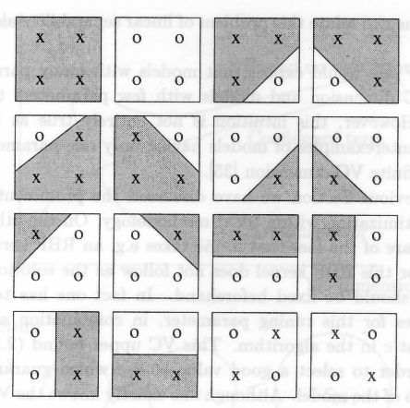
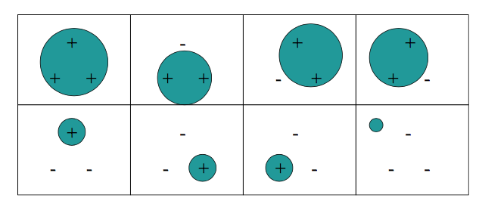
01
SVM
원형 분류기는 2차원에서 3개의 점을 shatter 할 수 있음
-> 하지만 4개의 점은 shatter 할 수 없음
선형 분류기로는 XOR문제 Shatter가 불가능함

Slide 10
01
Support Vector Machine(SVM)
Shatter가 모델 복잡도를 설명하는건 알겠다! 하지만 이것만으로는 모든 설명이 부족해
걱정마라, 나에겐 VC dimension이 있다!

Slide 11
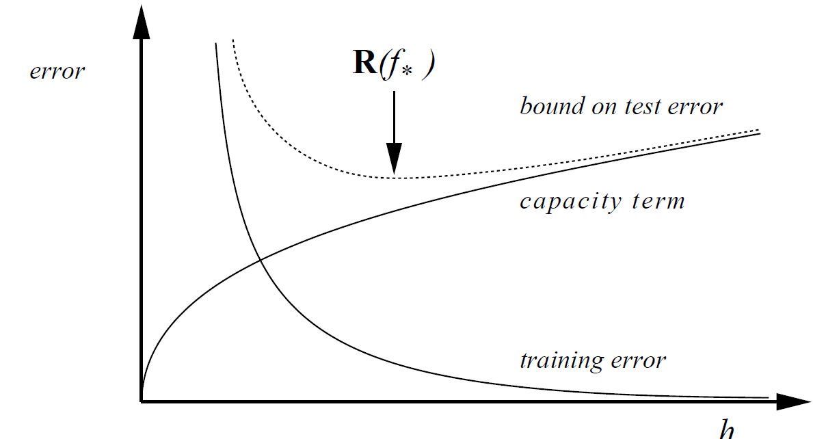
01
Support Vector Machine(SVM)
VC dimension
기존 shatter에서 추가된 개념
특정 함수의 Capacity를 측정하는 개념
함수 H에 의해 최대로 shattered 될 수 있는 point의 수
위험도( Risk)
구조적 위험 최소화(Structural Risk Minimization)
예측 모델의 정확도가 높다고 해서 반드시 좋은 것만은 아님
동일한 정확도라면 상대적으로 복잡도가 낮은 모델이 선호 되어야함
VC dimension이 무조건 복잡하다고 좋은 것은 아님
Structural Risk Minimization graph

Slide 12
01
Support Vector Machine(SVM)
그래서 구조적 복잡도와 SVM이랑 무슨 상관이냐!
조금만 기다려, 마진 최대화의 관계를 소개해줄게

Slide 13
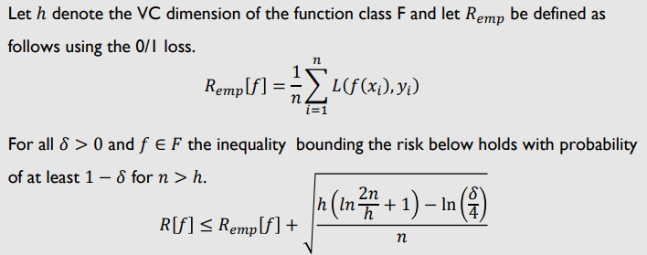
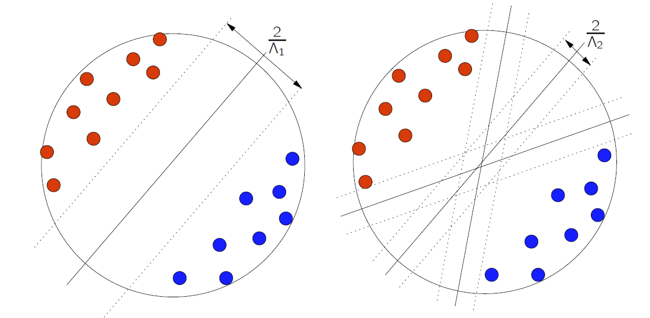
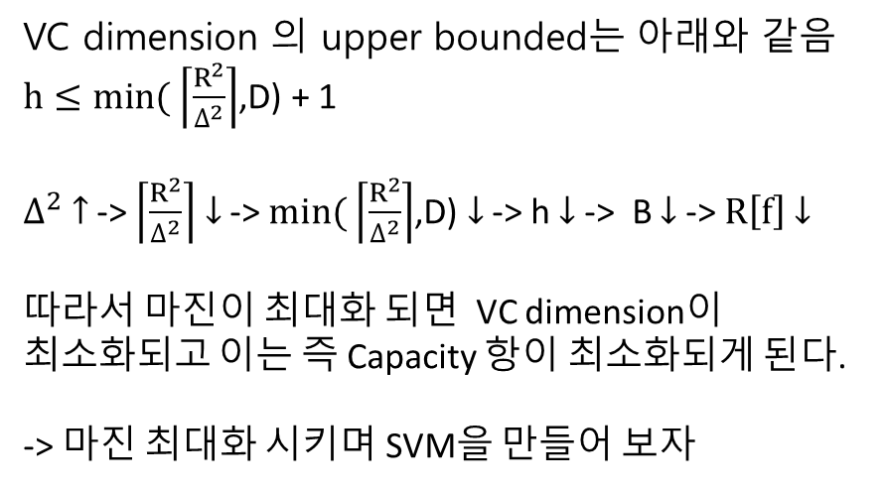
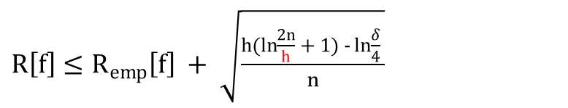
01
Support Vector Machine(SVM)
구조적 위험 최소화 접근법
VC dimension 의 upper bounded는 아래와 같음
$h≤min( \left\lceil \frac{R^{2}}{∆^{2}}\right\rceil$,D) + 1
$∆^{2}$ $↑$ -> $\left\lceil \frac{R^{2}}{∆^{2}}\right\rceil$ $↓$ -> $min( \left\lceil \frac{R^{2}}{∆^{2}}\right\rceil$,D) $↓$ -> h $↓$ -> B $↓$ -> $R\left[f\right]$ $↓$
따라서 마진이 최대화 되면 VC dimension이 최소화되고 이는 즉 Capacity 항이 최소화되게 된다.
-> 마진 최대화 시키며 SVM을 만들어 보자
$R\left[f\right]≤R_{emp}\left[f\right] + \sqrt{\frac{h(\ln{\frac{2n}{h} + 1) -\ln{\frac{δ}{4}} }}{n}}$
A
B

Slide 14
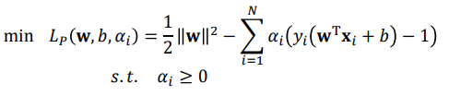
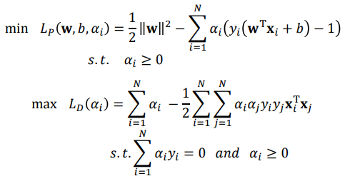
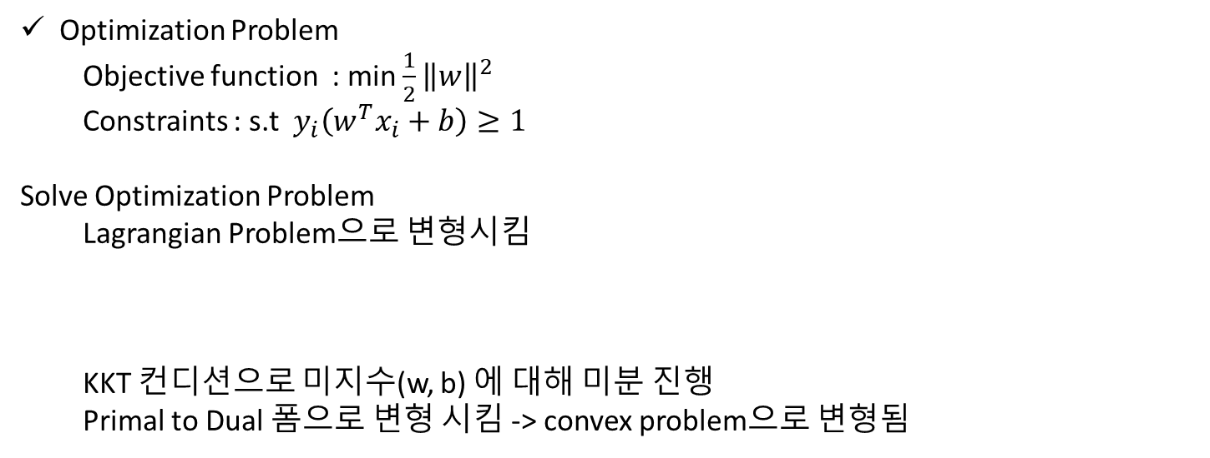
01
Support Vector Machine(SVM)
SVM PROCESS
Optimization Problem
Objective function : min $\frac{1}{2}{\left\|w\right\|}^{2}$
Constraints : s.t $y_{i}\left(w^{T}x_{i}+b\right)≥1$
Solve Optimization Problem
Lagrangian Problem으로 변형시킴
KKT 컨디션으로 미지수(w, b) 에 대해 미분 진행
Primal to Dual 폼으로 변형 시킴 -> convex problem으로 변형됨
Conclusion : 데이터가 주어지면 서포트 벡터 머신(SVM)은 유일한 해가(solution)가 있음

Slide 15
01
Support Vector Machine(SVM)
훗, 현실에서 데이터는 항상 노이즈가 존재한다. 이를 해결할수있겠느냐
ξ(크사이)를 이용한 소프트마진으로 해결해주마!

Slide 16
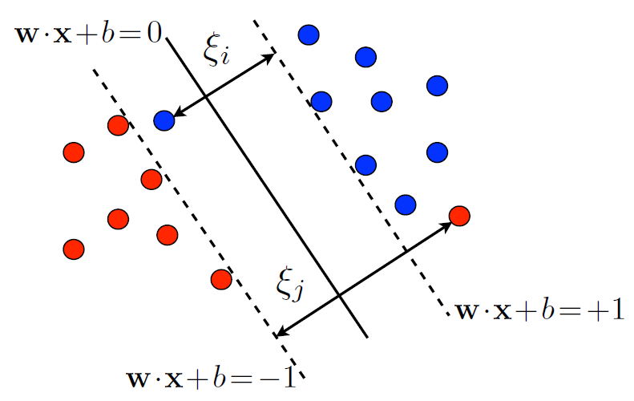
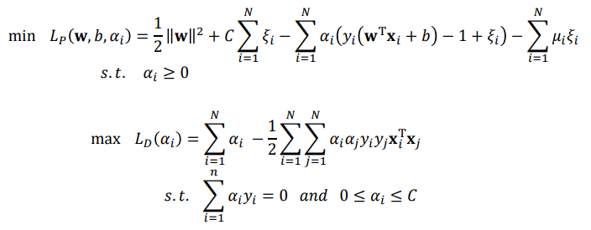
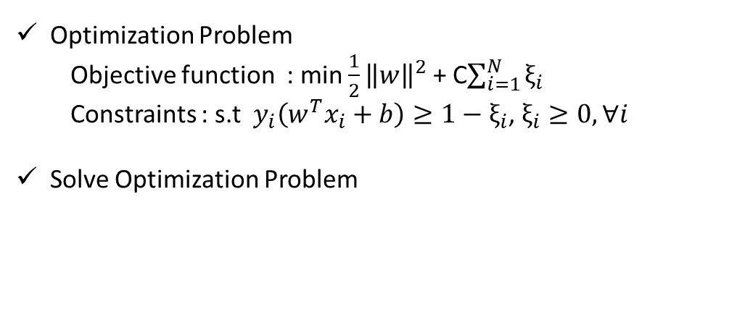
01
Support Vector Machine(SVM)
Optimization Problem
Objective function : min $\frac{1}{2}{\left\|w\right\|}^{2}$ + C$\sum_{i=1}^{N}{ξ_{i}}$
Constraints : s.t $y_{i}\left(w^{T}x_{i}+b\right)≥1−ξ_{i}$, $ξ_{i}≥0, ∀i$
Solve Optimization Problem
주의 : soft svm은 training data에만 크사이를 부과한다.
Testing data에 크사이 부과X

Slide 17
01
Support Vector Machine(SVM)
Support vector
실제 모델의 분류 경계면을 찾는데 필요한 관측치
마진 위 또는 바깥에 존재하는 점들로 구성됨
Case 1 : 서포트 벡터가 아닌 객체 -> 나머지 데이터
Case 2 : 마진 위에 위치하는 서포트 벡터 -> 검정색 원
Case 3 : 마진 밖에 존재하는 서포트 벡터 -> 초록색 원

Slide 18
01
Support Vector Machine(SVM)
SVM이 대단한건 인정하겠다 하지만 선형 모델의 한계가 있지 않느냐~
우리에겐 커널 트릭 함수가 있다!

Slide 19
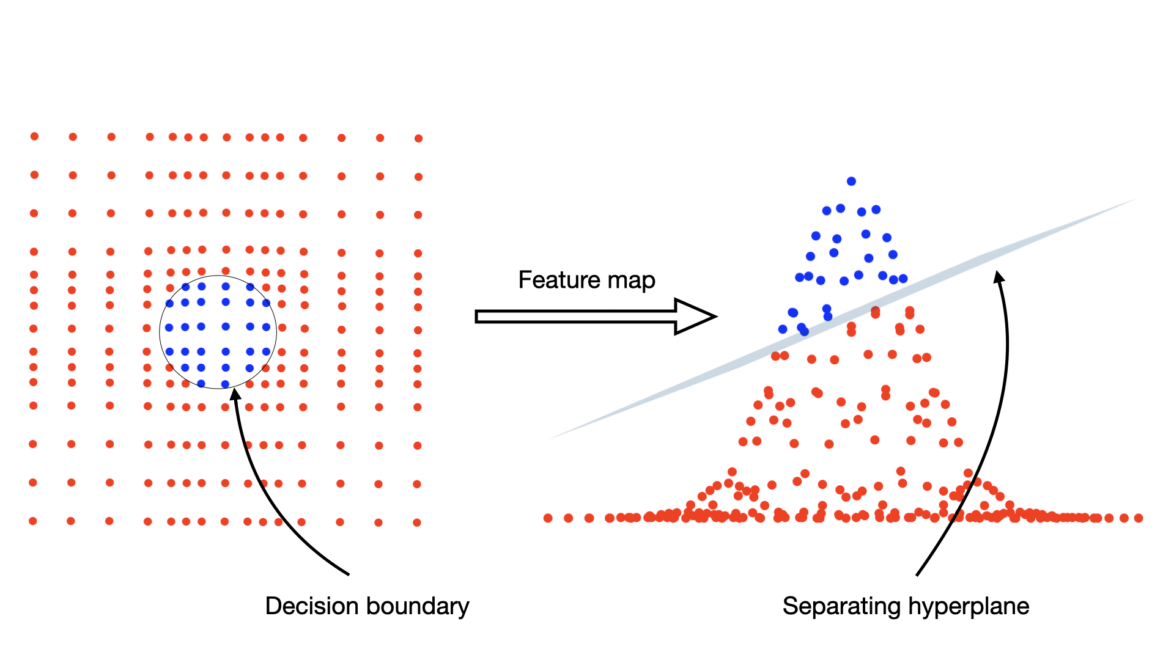
01
Support Vector Machine(SVM)
지금까지 모델링한 SVM은 분류 경계면이 비선형인 경우 잘 학습하지 못함
원래 공간이 아닌 선형 분류가 가능한 더 고차원의 공간으로 데이터를 보내서(Mapping) 모델을 학습하자!

Slide 20
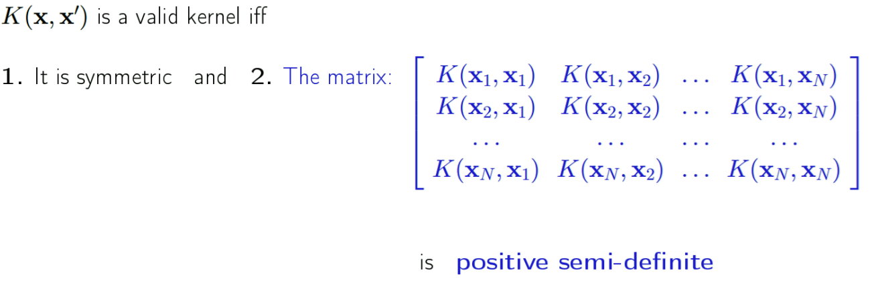
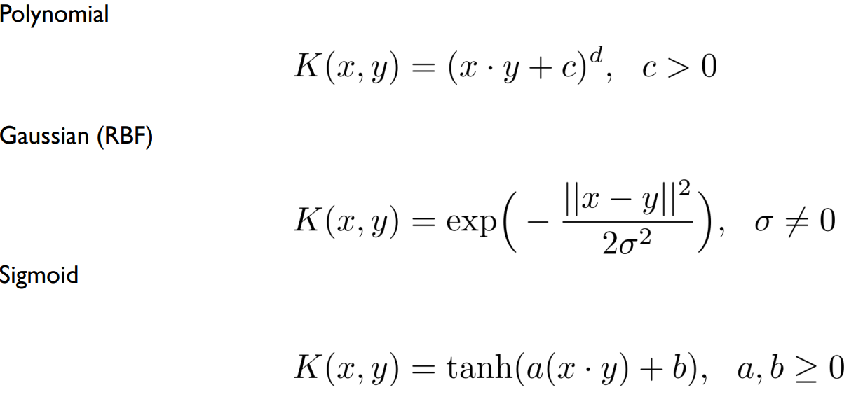
01
Support Vector Machine(SVM)
고차원 매핑 후 두 벡터 간의 내적(inner product)의 형태만 존재
저차원 데이터를 입력으로 받아서 고차원 공간상에 내적 값을 결과물로 줄 수 있다면 특정한 매핑 함수가 꼭 필요하지는 않다.
커널함수(K)의 종류

Slide 21
02
Support Vector Regression(SVR)
SVM이 대단하긴 하지만 회귀까지는 불가능 할것이야~
기다려 아직 SVR 한발 남았다~

Slide 22
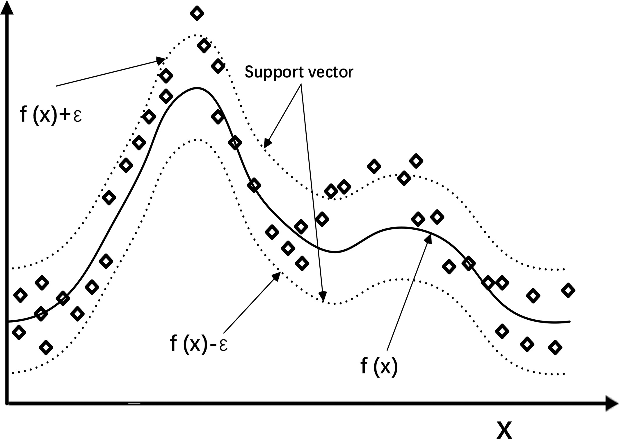
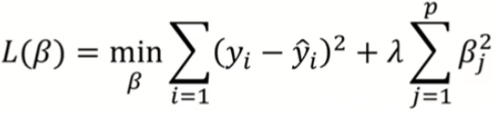
02
Support Vector Regression
What is a Support Vector Regression(SVR)?
SVM은 1960년대에 개발, SVR은 1997년에 개발
SVR은 SVM의 회귀버전임
따라서 수치형 연속형 일 때 사용됨
함수 추정의 2가지 원칙
예측을 잘하기 위해선 Loss function을 최소화 시켜야함
즉, 실제 값과 예측 값의 Error를 최소화
가능한 단순한 함수를 만들어야함
EX) Ridge Regression
Loss를 줄이기
모형 단순화

Slide 23
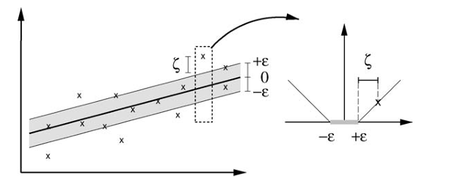
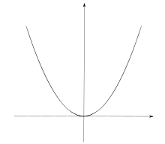
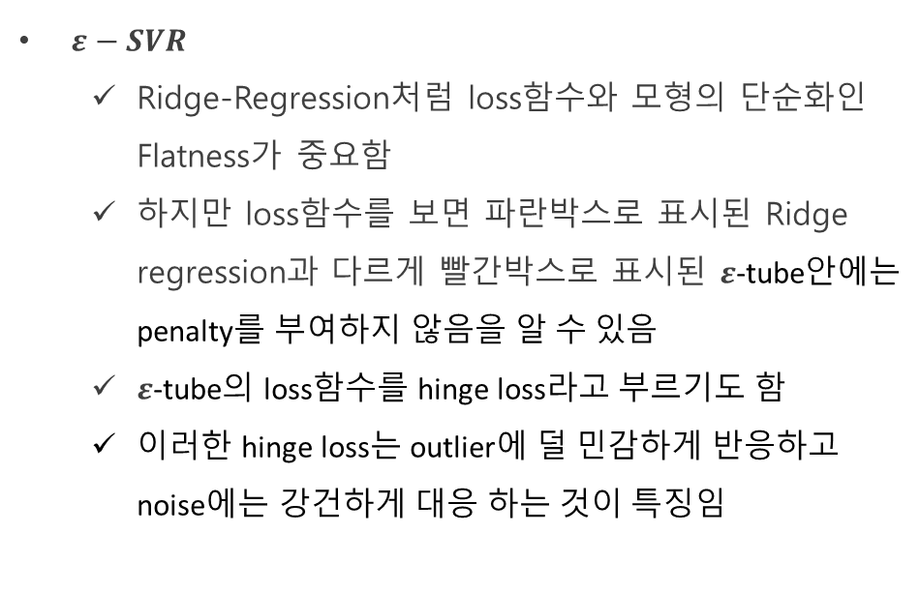
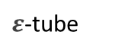
02
Support Vector Regression
$ε−SVR$
Ridge-Regression처럼 loss함수와 모형의 단순화인 Flatness가 중요함
하지만 loss함수를 보면 파란박스로 표시된 Ridge regression과 다르게 빨간박스로 표시된 $ε$-tube안에는 penalty를 부여하지 않음을 알 수 있음
$ε$-tube의 loss함수를 hinge loss라고 부르기도 함
이러한 hinge loss는 outlier에 덜 민감하게 반응하고 noise에는 강건하게 대응 하는 것이 특징임
$ε$-tube

Slide 24
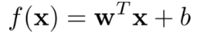
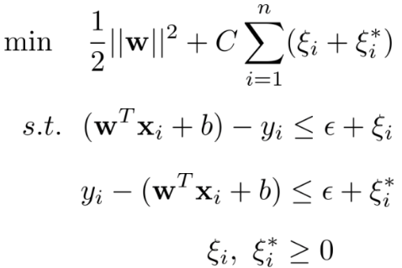
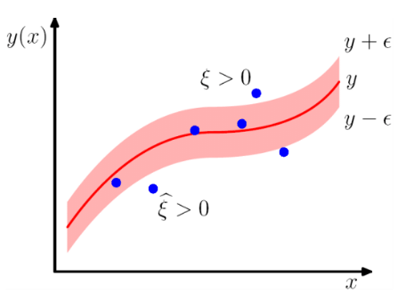
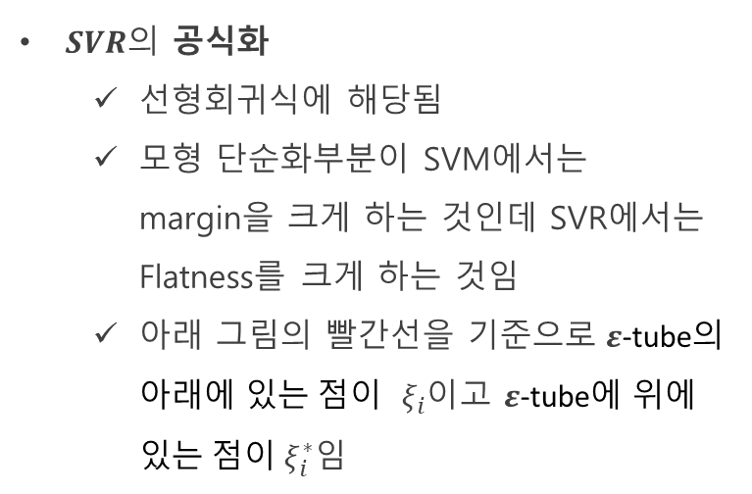
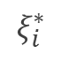
02
Support Vector Regression
미지수
모형 단순화
Loss를 줄이기
$SVR의$ 공식화
선형회귀식에 해당됨
모형 단순화부분이 SVM에서는 margin을 크게 하는 것인데 SVR에서는 Flatness를 크게 하는 것임
아래 그림의 빨간선을 기준으로 $ε$-tube의 아래에 있는 점이 $ξ_{i}이$고 $ε$-tube에 위에 있는 점이 $ξ_{i}^{∗}임$
Loss를 줄이기
모형 단순화
$$ξ_{i}^{∗}$$

Slide 25
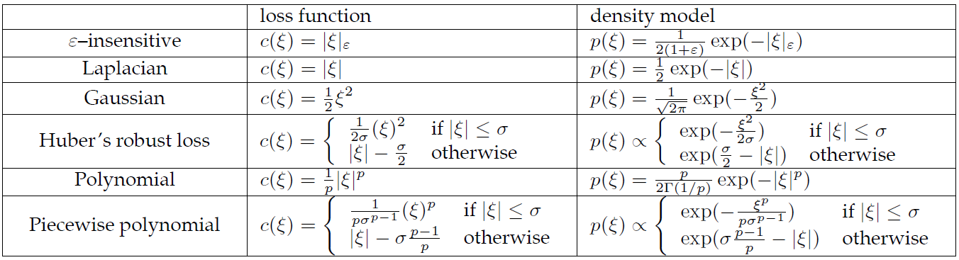
02
Support Vector Regression
SVR의 다양한 손실 함수

Slide 26
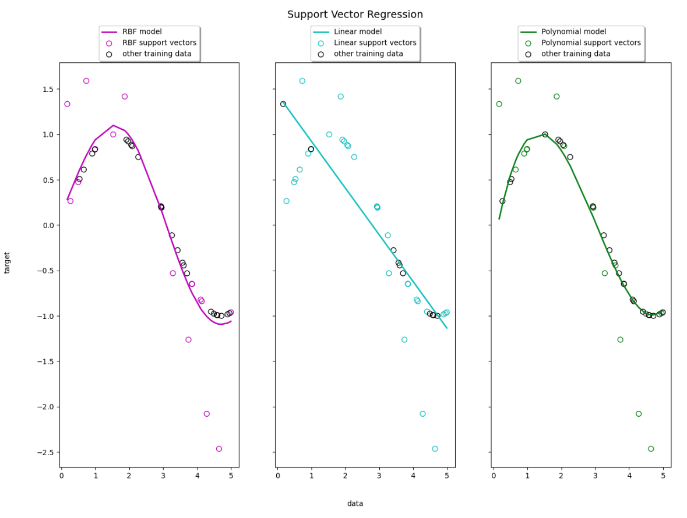
02
Support Vector Regression
SVR의 여러 커널 함수 에 따른 추정 회귀식

Slide 27
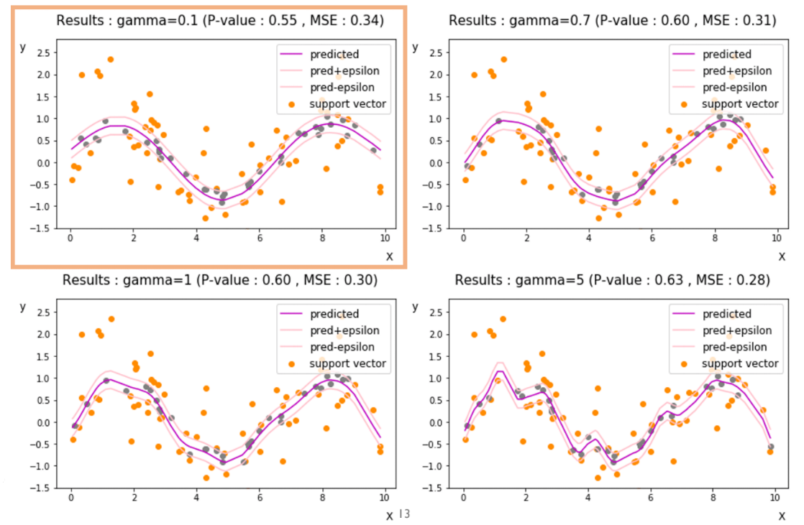
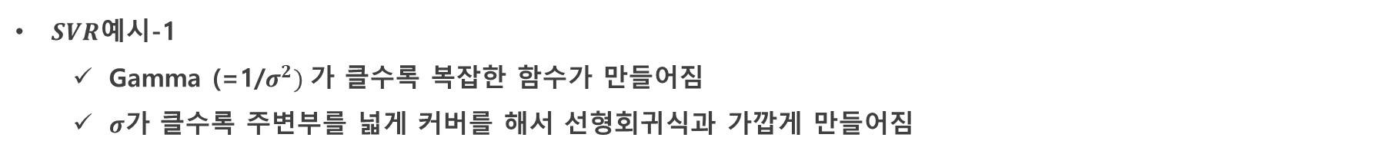
02
Support Vector Regression
$SVR$예시-1
Gamma (=1/$σ^{2})$가 클수록 복잡한 함수가 만들어짐
$σ$가 클수록 주변부를 넓게 커버를 해서 선형회귀식과 가깝게 만들어짐

Slide 28
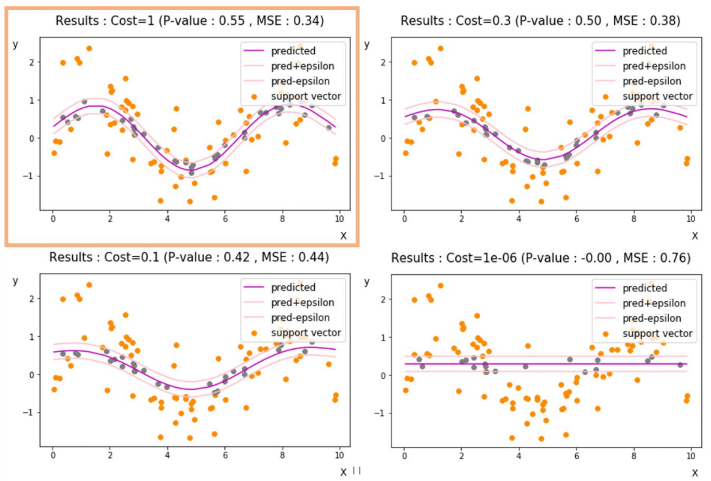
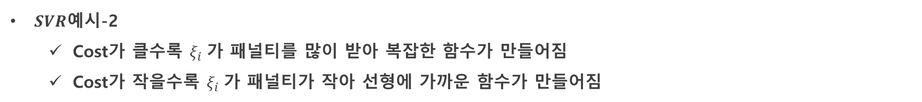
02
Support Vector Regression
$SVR$예시-2
Cost가 클수록 $ξ_{i}$가 패널티를 많이 받아 복잡한 함수가 만들어짐
Cost가 작을수록 $ξ_{i}$가 패널티가 작아 선형에 가까운 함수가 만들어짐

Slide 29
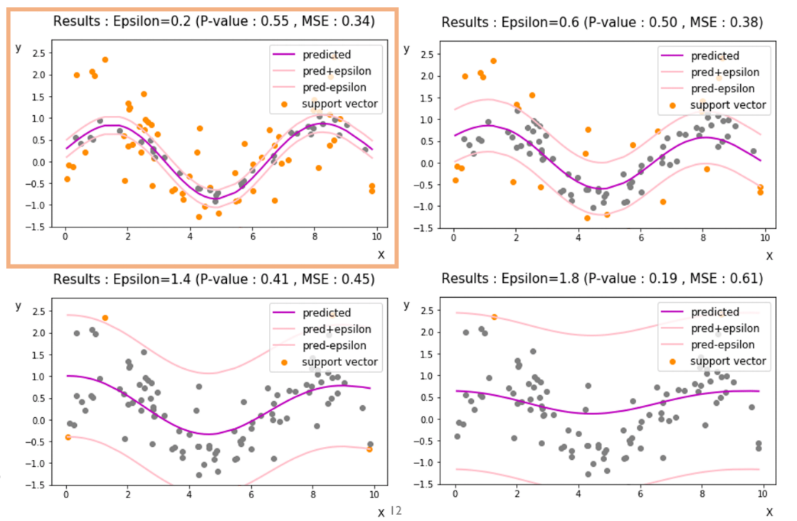
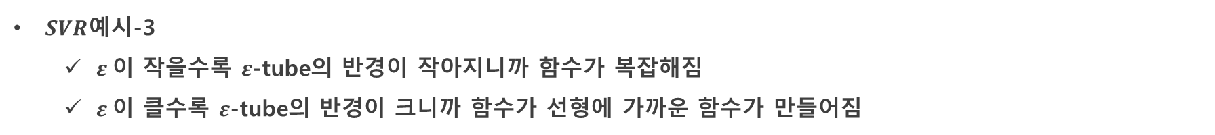
02
Support Vector Regression
$SVR$예시-3
$ε$이 작을수록 $ε$-tube의 반경이 작아지니까 함수가 복잡해짐
$ε$이 클수록 $ε$-tube의 반경이 크니까 함수가 선형에 가까운 함수가 만들어짐

Slide 30
03
References
강필성교수님 강의자료
https://www.google.co.kr/search?q=xor+shatter&tbm=isch&hl=en&chips=q:xor+shatter,online_chips:vc+dimension:kiEk9JZSdrY%3D&sa=X&ved=2ahUKEwibk8X_6fj6AhVVS_UHHXJ5ASQQ4lYoAXoECAEQIg&biw=2011&bih=1038#imgrc=M1NOPV6mv3qdsM
https://nickcdryan.com/2017/06/18/statistical-learning-theory-vc-dimension/

Slide 31
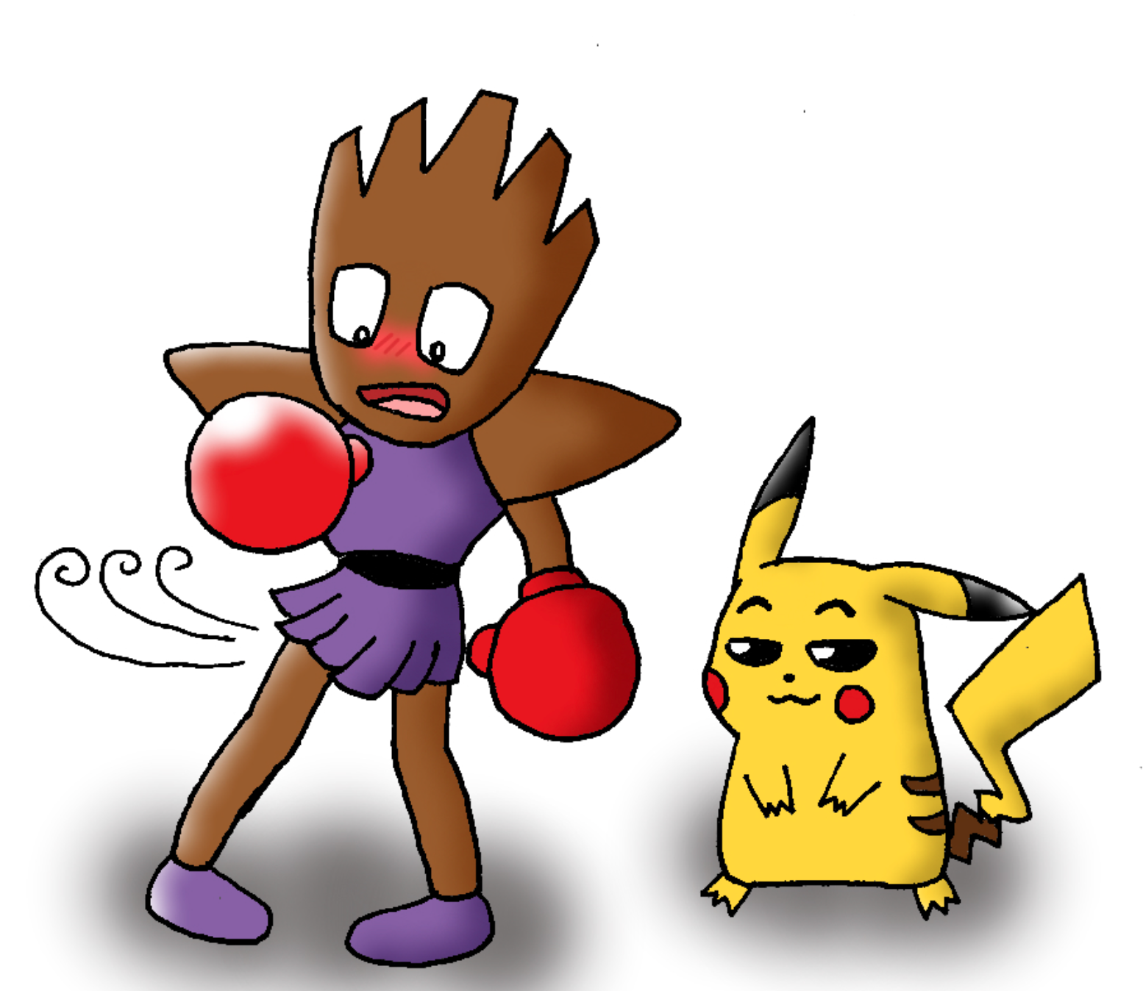
감사합니다.
soohochoi@korea.ac.kr

